Slide 1


Mobile/WebService Project
FinalTerm 보고서
제목 : XXX (양식, PPT 파일로 제출)
학번: xxx
이름 : xxx
Image Processing Lab

Slide 2

목차
요구조건
목적
필요성
기능 계획(신규 또는 추가 기능 중심)
사용자 시나리오(Ui 구성)
기대효과
2

Slide 3
요구조건
1. Edge System(Python 기반, 공통)
1-1. YoloV5 pretrained model 사용
대체 가능 함
1-2. Ms coco 훈련데이터 기준 검출 객체 (Classes) : 80가지 객체 검출 기능
대체 가능 함
1-3. 한 종류의 객체를 동일한 객체로 가능한 Change Detection
1-4. 게시를 위한 HTTP Restfull API 사용(공통)
1-5. 추가기능
2. Service System(Python, Django 기반, Pythonanywhere 클라우드상 서비스 구동, 일부 확장 기능 가능)
2-1. 사용자 보안 기능(보안키를 이용한 로그인, 공통)
2-2. Image Blog 및 관리 기능(공통, 일부 확장 기능 가능)
2-3. 게시를 위한 HTTP Restfull API 제공(공통)
2-4. Image 목록, 획득을 위한 HTTP Restfull API 제공(신규 추가 필요)
2-5. 추가 기능
3. Client System(Android, Native App, 개별 제안)
3.1. Image list view 기능(공통 기능, 개별 제안)
3.2. Image 목록, 획득을 위한 HTTP Restfull API 사용(신규 추가 필요)
3.3. 공통기능 및 추가기능을 활용한 사용자 시나리오 및 UI 제공 (신규 추가 필요)
3-4. 추가 기능
Image Processing Lab

Slide 4
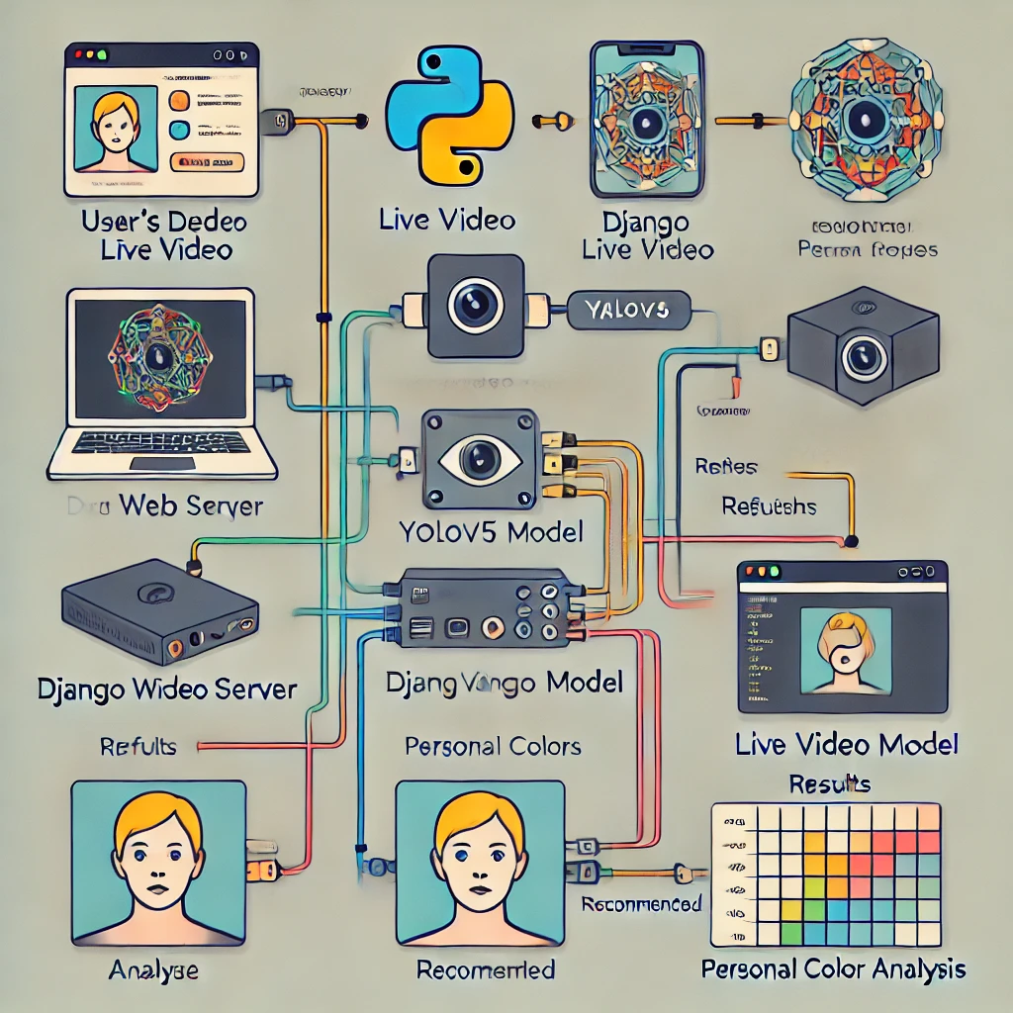
시스템 구성도
시스템 구성도
Image Processing Lab

Slide 5
목적
스마트폰 또는 컴퓨터를 사용하여 Yolov5을 활용해 사용자의 이미지를 탐지하여 개인에 맞는 퍼스널 컬러를 추천한다.
Image Processing Lab

Slide 6
필요성
- 퍼스널 컬러 진단은 오랜 시간 동안 패션과 뷰티 분야에서 중요한 역할을 해왔습니다. 하지만 기존의 퍼스널 컬러 진단은 전문가의 손에 의존하거나 복잡한 테스트가 필요했던 반면, 최근에는 AI 기술을 활용하여 더욱 정확하고 효율적인 분석을 제공하여 정확도가 높아 졌습니다. 이에 반면, AI 기술을 활용하면 퍼스널 컬러 진단이 보다 쉽고 빠르며, 누구나 간편하게 서비스를 이용할 수 있게 됩니다. 또한, 사용 자들은 본인의 이미지에 최적화된 색상 추천을 받을 수 있기 때문에 패션과 뷰티 선택에 있 어 더 나은 결정을 할 수 있게 되고, 이를 기반으로 한 다양한 추가적인 정보까지 제공되어 퍼스널 컬러를 통해 패션과 뷰티 분야에서 효과적인 솔루션을 제공받을 수 있습니다.
Image Processing Lab

Slide 7
기능 - 조건대비표
시스템 구분 | 세부기능 | 구현 여부 | 대체 여부 | 소스 파일명 (함수 또는 class명)
1. Edge System(Python 기반, 공통) | 1-1. YoloV5 pretrained model 사용(대체 가능) | 0 |  | Yolov5_inference.py
 | 1-2. Ms coco 훈련데이터 기준 검출 객체 (Classes) : 80가지 객체 검출 기능(대체 가능 함) | x | X
 | 1-3. 한 종류의 객체를 동일한 객체로 가능한 Change Detection(대체 가능 함) | x | X
 | 1-4. 게시를 위한 HTTP Restfull API 사용(공통) | o |  | Views.py
 | 1-5. Yolov5의 이미지 확보 및 카메라 스트림 flush | o |  | Camera_stream.py, yolov5_inference.py
2. Service System(Python, Django 기반, Pythonanywhere 클라우드상 서비스 구동, 일부 확장 기능 가능) | 2-1. 사용자 보안 기능(보안키를 이용한 로그인, 공통) | X
 | 2-2. Image Blog 및 관리 기능(공통, 일부 확장 기능 가능) | X
 | 2-3. 게시를 위한 HTTP Restfull API 제공(공통) | O |  | Views.py
 | 2-4. Image 목록, 획득을 위한 HTTP Restfull API 제공(신규 추가 필요) | O |  | Views.py
 | 2-5. 확보된 이미지의 추천 컬러를 분석하는 기능 | o |  | Yolov5_inference.py
3. Client System(Android, Native App, 개별 제안) | 3.1. Image list view 기능(공통 기능, 개별 제안) | o | o | Views.py, index.html, result.html
 | 3.2. Image 목록, 획득을 위한 HTTP Restfull API 사용(신규 추가 필요) | o |  | View.py, index.html, result.html
 | 3.3. 내장 카메라 사용 기능 | o |  | Camera_stream.html
 | 3-4. 추가 기능
Image Processing Lab

Slide 8
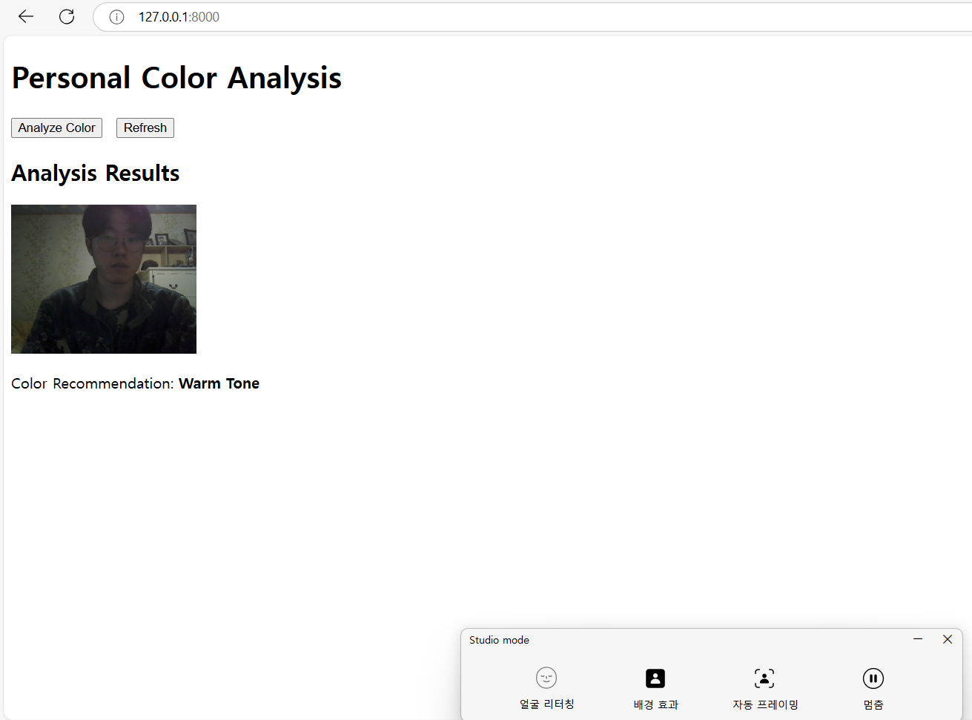
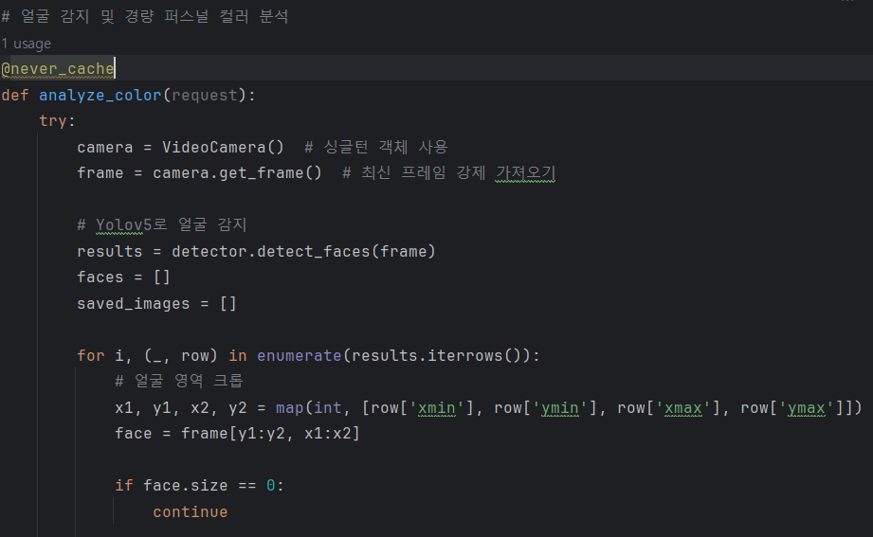
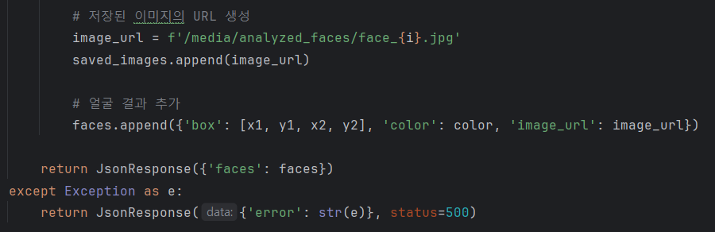
기능 - 1. Edge System(Python 기반, 공통)
1-1. YoloV5 pretrained model 사용 (대체 가능 함)
Yolov5를 사용하여 웹 페이지에서 내장 카메라를 통해 사용자의 이미지를 확보
1-3. 한 종류의 객체를 동일한 객체로 가능한 Change Detection (대체 가능 함)
1-4. 게시를 위한 HTTP Restfull API 사용(공통)
/analyze_color/ 에서, JsonResponse를 사용

Slide 9
기능 - 1. Edge System(Python 기반, 공통)
1-5. 기타 추가기능
사용자의 내장 카메라를 사용하여 웹 페이지에서 Yolov5에 접근할 수 있음.
1-6. 기타 추가기능

Slide 10
기능 - 2. Service System(Python, Django 기반)
2-1. 사용자 보안 기능(보안키를 이용한 로그인, 공통)
2-2. Image Blog 및 관리 기능(공통, 일부 확장 기능 가능)
2-3. 게시를 위한 HTTP Restfull API 제공(공통), 2-4. Image 목록, 획득을 위한 HTTP Restfull API 제공
-사용자의 이미지를 확보한 후, 분석한 이미지를 Restful API의 JSONResponse로 반환

Slide 11
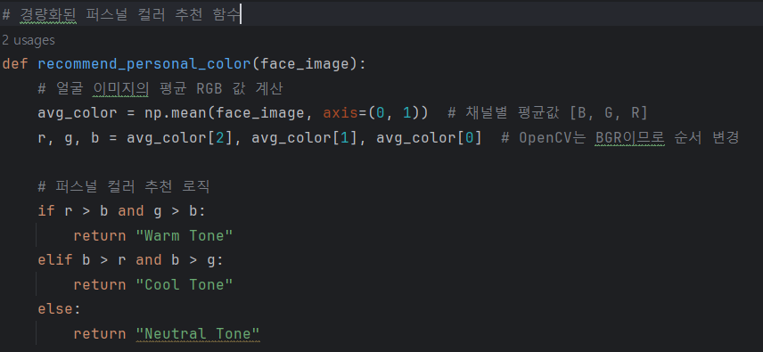
기능 - 2. Service System(Python, Django 기반)
2-5. 기타 추가기능
-확보된 이미지의 컬러를 분석하는 기능
-yolov5_inference.py
2-6. 기타 추가기능

Slide 12
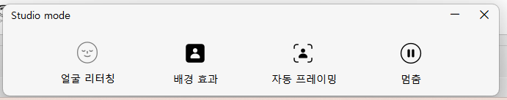
기능 - 3. Client System(Android, Java기반, 개별 제안)
3.1. Image list view 기능(공통 기능, 개별 제안), 3.2. Image 목록, 획득을 위한 HTTP Restfull API 사용
-분석이 끝난 이미지를 보여주는 기능
3.3. 공통기능 및 추가기능을 활용한 사용자 시나리오 및 UI 제공 (신규 추가 필요)
웹 페이지 내에서 내장 카메라 사용 기능
3-4. 기타 추가 기능
(간략한 설명)
(기능 동작 캡처 화면 제시)

Slide 13
기능(부족한 설명 추거, 신규 또는 추가 기능 중심, 페이지 추가 가능)
?? (에지/서버/스마트폰 클라이언트의 역할 제시)
??
Image Processing Lab

Slide 14
사용자 시나리오(Ui 구성)
사용자의 이미지를 분석하여 퍼스널 컬러 추천 완료
Image Processing Lab

Slide 15
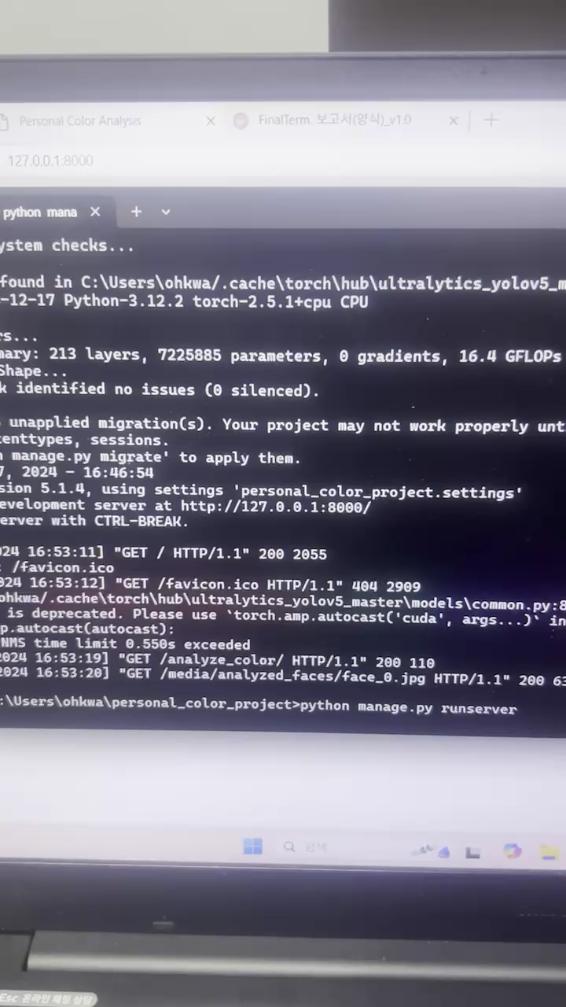
데모
데모 동영상
Image Processing Lab

Slide 16
기대효과 및 결론
기대효과 및 결론
주관적인 사람의 의견이 아닌 객관적인 결과 도출이 가능하다.
사람에게 퍼스널 컬러 진단을 하면 비용이 들기에 비용 절약이 가능하다.
추후 퍼스널 컬러 뿐만 아니라 AI를 통해 옷 추천 등 패션 및 뷰티 분야 뿐만 아니라 다양한 분야까지 확장 가능하다.
현재 최신 트렌드로 자리 잡고 있는 인공지능을 실제로 사용해본다.
Image Processing Lab

Slide 17
결과물의 목록
서비스 URL : 소스코드 git 주소 : KwangJU-Oh/final
Root
Edge_System
YOLO
Service_System
Django
Client_System
Android, Native App
FinalTerm 보고서.pptx
url.txt (서비스 URL, 소스코드 git 주소)
Image Processing Lab

